Slide 1
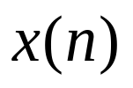

Ayrık zamanlı sistemler ve özellikleri
Ayrık zamanlı sistem, şekil 1.9 da görüldüğü gibi, giriş işaretini, bir çıkış işaretine dönüştüren bir dönüşüm kuralıdır. ve , sonlu sayıda genlik değeri alabiliyorsa, bu sistem, ayrık zamanlı sayısal sistem olarak adlandırılır. Giriş ve çıkış ilişkisi sembolik olarak şekil 1.9 daki gibi gösterilir.

Slide 2
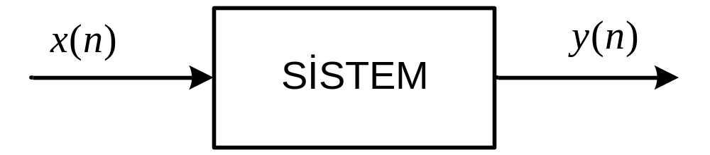
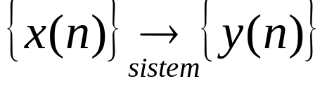
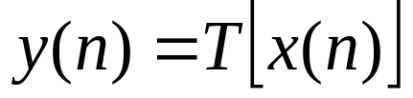

Şekil 1.9 girişli ve çıkışlı ayrık zamanlı sistem
Burada sisteme ilişkin dönüşüm kuralını gösteren matematiksel bir operatördür.

Slide 3
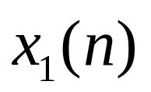
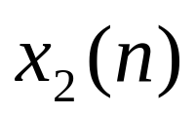
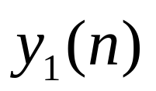
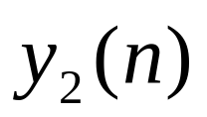
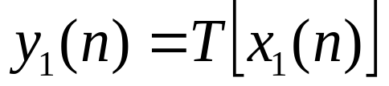
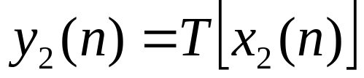
Doğrusallık
Bir sistemin doğrusallığı, çarpımsallık ve toplamsallık ilkelerini sağlamasıyla tanımlanır. Buna göre, herhangi iki giriş dizisi ve , sırasıyla ve çıkış dizilerini üretsin. Bu durumda aşağıdaki eşitlikleri yazabiliriz.

Slide 4


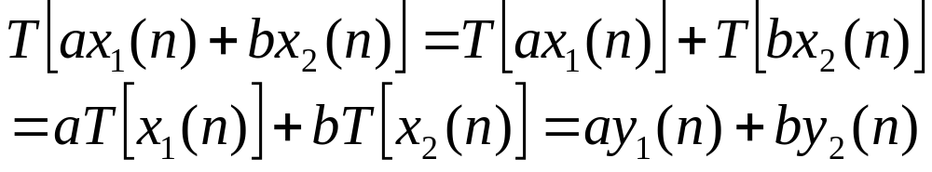
ve herhangi iki sabit sayı olduğuna göre,
sisteminin doğrusal olabilmesi için gerek
ve yeter koşul aşağıdaki gibi ifade edilir.
Yukarıdaki koşulu sağlamayan sistemler doğrusal olmayan(non-linear) sistemler olarak adlandırılırlar.

Slide 5
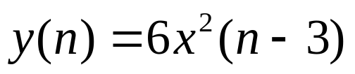
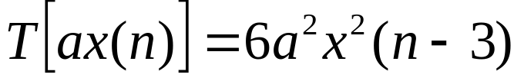
Örnek 1.3
Sayısal süzgecin girişine cevabı aşağıdaki gibi ise, bu sistemin doğrusallığını araştırınız.
Çözüm 1.3
Dönüşüm kuralından hareketle aşağıdaki ifadeyi yazabiliriz.

Slide 6
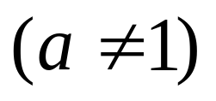
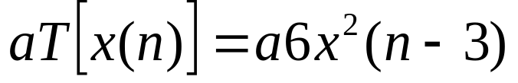

sabit bir katsayı olup birden farklıdır . Öte yandan aşağıdaki ifadeyi de yazabiliriz.
Yukarıda verilmiş olan iki bağıntıdan da aşağıdaki eşitsizliği verebiliriz.
Bu eşitsizlikten dolayı da bu süzgecin(sistemin) doğrusal olmadığını söyleyebiliriz.

Slide 7

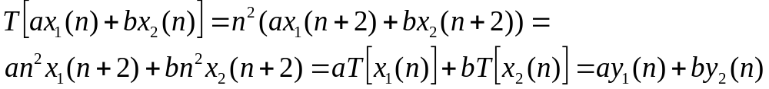
Örnek 1.4
Sayısal süzgecin girişine cevabı aşağıdaki gibi verilirse, sistemin(süzgecin) doğrusal olup olmadığını araştırınız.
Çözüm 1.4
Dönüşüm kuralından hareketle aşağıdaki ifadeyi yazabiliriz.

Slide 8



Veya tek giriş için aşağıdaki bağıntıları yazabiliriz.
Yukarıdaki iki bağıntıya baktığımızda,
olduğunu açıkça görürüz. O halde sistemin doğrusal olduğunu söyleyebiliriz.

Slide 9


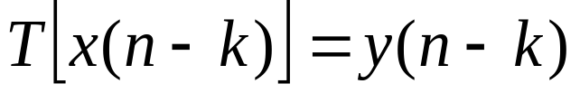
Zamanla değişmezlik
Sayısal bir sistemin giriş çıkış ilişkisi zamanla değişmiyorsa, sistem zamanla değişmeyen olarak adlandırılır. Bu sistem, uygulanan bir giriş dizisine, uygulama anından bağımsız olarak aynı çıkış dizisini üretiyor demektir. Şekil 1.10 da gösterildiği gibi, bir sistemin zamanla değişmez olması için gerek ve yeter şart, sistemin tüm ilk koşulları sıfır olmak üzere tüm girişler için aşağıdaki şartın sağlanmasıdır.

Slide 10
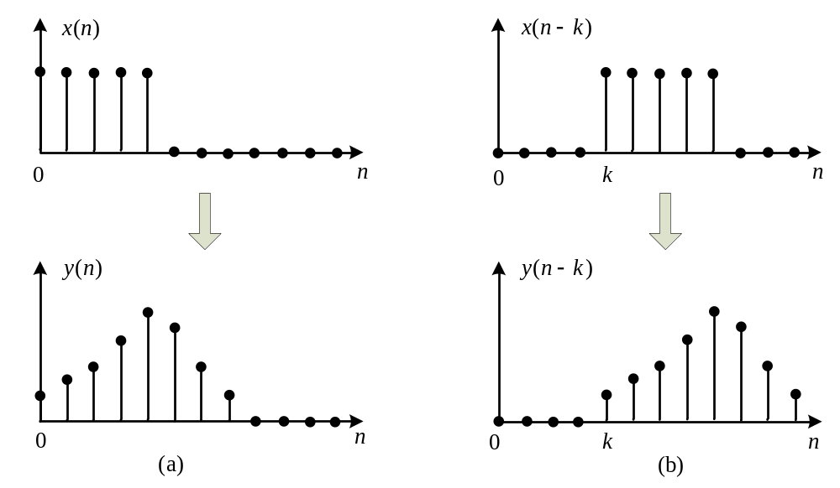


Şekil 1.10 Zamanla değişmeme, (a) Sistemin girişine cevabı, (b) Sistemin geciktirilmiş girişine cevabı

Slide 11



Örnek 1.5
Sayısal bir sistem aşağıdaki denklem ile karakterize edilmiş olsun. Bu sistemin zamanla değişmezlik özelliğini inceleyiniz.
Çözüm 1.5
Yukarıdaki denklem ile verilen sistemin ötelenmiş giriş dizisi cevabı aşağıdaki gibi verilir.

Slide 12


Oysa tanım bağıntısı uyarınca çıkış dizisi de ötelenmelidir. Yani aşağıdaki bağıntı yazılmalıdır.
Verilen son iki eşitlikten aşağıda verilen eşitsizlik elde edilir.
Bu durumda sistemin zamanla değişir olduğunu söyleyebiliriz.

Slide 13

Örnek 1.6
Aşağıdaki fark denklemiyle ifade edilen sayısal sistemin zamanla değişip değişmediğini gösteriniz.
Çözüm 1.6
Bu sistem için aşağıdaki eşitliği yazabildiğimizden dolayı sistem zamanla değişmezdir.

Slide 14
Nedensellik
Herhangi bir anda sistemin çıkışı sadece o andaki ve geçmişteki girişlerine bağlıysa, o sisteme nedensel sistem denir. Daha açık bir anlatımla, nedensel sistemlerde sistemin çıkışının bulunmasında, gelecekteki giriş değerlerine ihtiyaç duyulmaz.

Slide 15



Kararlılık
Sınırlı değerli bir giriş dizisinin, sınırlı değerli bir çıkış dizisi ürettiği sistemlere kararlı sistemler denir.
Bu tanım sınırlı giriş sınırlı çıkış(SGSÇ) anlamında kararlılığı ifade eder.
Yani ve sonlu sayılar olmak üzere,
Tüm ler için,

Slide 16
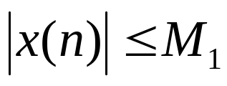
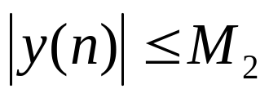
olan herhangi bir giriş dizisine kararlı sistemin cevabı, tüm ler için
olan bir çıkış dizisi olacaktır.
Bazı sistemler doğal olarak bu özelliğe sahiptir. Örneğin pasif analog sistemler daima kararlıdır.

Slide 17
Üçüncü dersin sonu!.......

